Slide 1
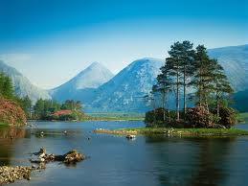
Los paisajes naturales
Centro: Marco Valerio Marcial
Curso: 1 de ESPA
Asignatura: Ciencias Sociales
Profesora: Elena Barrado Barrado
Ouijdane Abboubi,
Andrea Oana, Mónica Chopin
14 de noviembre del 2014

Slide 2
INDICE
Introducción:……………………………………………………………………………….1
Los paisajes naturales……………………………………………………………………1
Los paisajes cálidos……………………………………………………………………….3
La selva ecuatorial………………………………………………………...................4
El bosque tropical………………………………………………………...................6
La sabana……………………………………………………………………………………..8
Desierto cálidos……………………………………………………………………….….10
Los paisajes templados…………………………………………………………….….12
El bosque y matorral mediterráneo……………………………………………..13
El bosque caducifolio……………………………………………………………….….15
El bosque de coníferas o taiga……………………………………………..……...17
Los paisajes fríos…………………………………………………………..........……..18
La tundra……………………………………………..……………………………..……...19
Los hielos perpetuos………………………………………………………………..….21
Alta montaña……………………………………………………………………………..22
Conclusión …………………………………………………………………………………

Slide 3
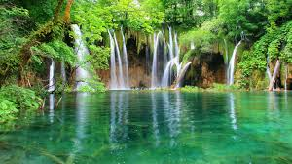
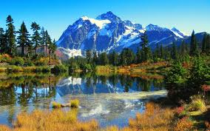
Los paisajes naturales
Llamamos paisaje a una zona geográfica de extensión variable que presentan unas características que la diferencian de otras zonas.
Hay dos paisajes .
Natural : aquel que no ha sido modificado por el hombre Esta formado por los elementos del medio físico y los seres vivos que habitan en el .Estos se influyen mutuamente .Así por ejemplo .
Los factores del clima modifican el relieve y ejerce una acción erosiva y transportadora de esos materiales .
1

Slide 4
El otro tipo de suelo favorece o no el desarrollo de la vegetación , también dependerá de los factores climáticos .El clima ,las aguas ,el tipo de suelo ,el relieve y la vegetación de una zona determinada la fauna que viva en ella.
Humanizado: medio natural que ha sido transformado por el ser humano. El medio natural de convierte en humanizado cuando en el se construyen carreteras ,puertos ,embalses, se realizan actividades (agrarias, industriales turísticas….)
2

Slide 5
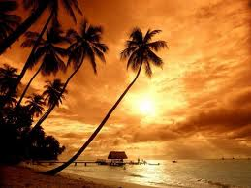
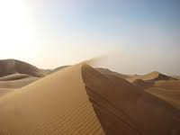
Los paisajes cálidos
3

Slide 6
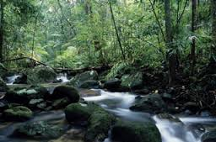
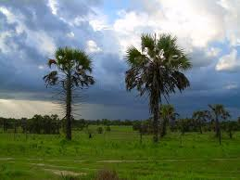
La selva ecuatorial
Se extienden por todos los continentes, excepto Europa y la Antártida.
En la selva ecuatorial tiene temperaturas elevadas y precipitaciones constantes.
La vegetación es un bosque denso, formado por numerosas especies de árboles de hoja perenne, como la caoba y el ébano.
En el sotobosque se desarrollan plantas adaptadas a la vida en los árboles, insectos, reptiles y anfibios .
Por sus características es un medio poco aportado para el hombre, esta poco poblado.
4

Slide 7
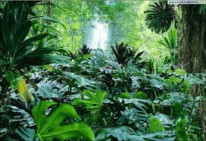
Sus recursos son la madera, los minerales de su subsuelo, tierras para sus cultivos y pastos para el ganado.
Problemas:
la sobreexplotación y el agotamiento de los suelos pobres
la deforestación ocasionada por las campañas maderas o por la búsqueda de nuevo suelos para las actividades agracias
La comunicación de suelos y aguas por las actividades mineras
5

Slide 8
El bosque tropical
Se localiza en las zonas de clima tropical más lluvioso, temperaturas elevadas todo el año y dos estaciones ,una mas larga y lluviosa ,y otra más seca y corta .
La vegetación es un bosque de árboles menos altos y mas separados entre si que los de la selva ecuatorial .Se mezclan especies tropicales como [palmeras ] y templadas de algún tipo de [roble].En las zonas de clima monzónico [lluvias torrenciales en verano ] se da la variedad de bosque tropical “monódico” en el que aparecen árboles de hoja caduca, como la teca.
El suelo es algo mas fértil que el de selva ecuatorial .
La fauna es variada, destacando las aves, los murciélagos ,los insectos ,los reptiles ,los simios ,etc.…….Este tampoco es un medio demasiado apropiado para el hombre .En cuanto a recursos y problemas ,vale lo mismo que para el paisaje ecuatorial.
6

Slide 9
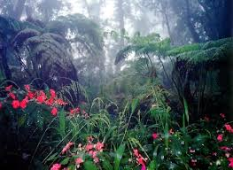
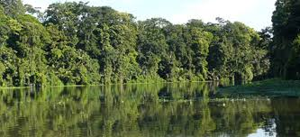
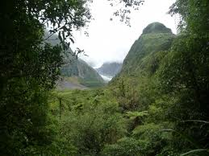
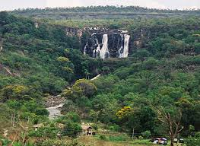
7

Slide 10
La sabana
Las zonas de clima tropical hay dos estaciones: lluviosa y seca.
La vegetación tienen praderas de hierba altas y espesas, que pueden llegar hasta los dos metros de altura con la estación lluviosa, y se mueren o se secan en la estación seca, árboles diseminados, adaptados a la estación seca como baobabs o acacias. Las zonas donde la estación seca es más larga.
Los suelos son pobres y muy expuestos a la emisión.
La fauna es abundante, con grandes herbívoros y carnívoros. Tampoco es un medio adecuado para el hombre por la grandes temperaturas y los suelos fértiles.
Recursos: madera, minerales del subsuelo, tierras para pastos.
8

Slide 11
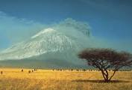
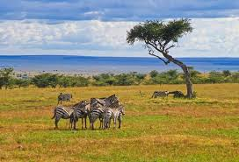
Problemas:
Agotamiento de los suelos por cultivos y pastores excesivos.
Deforestación
Erosión del suelo
Desertización
Contaminación de aguas y suelos por productos químicos agrarios
9

Slide 12
El desierto cálido
Corresponde a zonas de clima desértico , se extiende a lo largo
de los trópicos , las temperaturas son elevadas y precipitaciones
muy escasas .
La vegetación es muy escasa de pequeños tamaños y muy dispersa
y se adaptan a la sequedad. Hay arbustos y cactus. En las zonas
de donde salen las aguas subterráneas, hay palmeras.
El suelo es muy pobre rocoso y arenoso.
La fauna es pobre y esta compuesta de serpientes, insectos y camellos, etc.
10

Slide 13
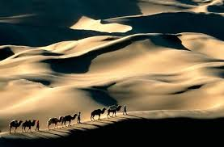
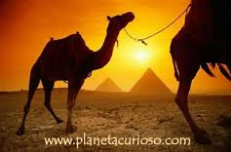
Las condiciones climáticas son muy hostiles para la vida humana.
Los principales recursos tiene que ver con la energía: petróleo, gas natural…
Problemas:
Erosión
Desertización
Contaminación por minería
11

Slide 14
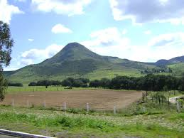
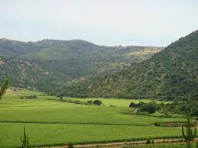
Los paisajes templados
12

Slide 15
El bosque y matorral mediterráneo
Son zonas con clima mediterráneo, sus temperaturas son suaves en invierno y calurosas en verano, sus precipitaciones escasas y una sequía veraniega.
Vegetación:
El bosque mediterráneo tiene dos tipo de árbol muy destacados: la encina y el alcornoque, tiene hoja perenne, se adaptan a la sequía y en algunas zonas también hay pinos.
El matorral es un conjunto extenso de arbustos, sustituyen al bosque en zonas extensas.
Los suelos son pobres debido al elevado calor del verano muy erosionados por las lluvias.
La fauna se compone de reptiles e insectos, roedores y depredadores.
13

Slide 16
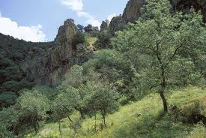
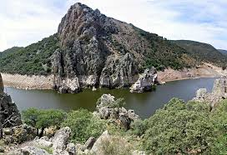
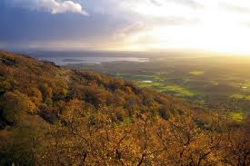
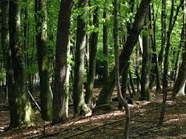
14

Slide 17
El bosque caducifolio
Se desarrolla en las zonas de clima oceánico: temperaturas suaves y
precipitaciones abundantes durante todo el año.
Vegetación :
El bosque esta formado por árboles altos de hoja caduca ,el roble ,el haya o el avellano ,que da lugar a un bosque como los robledales o los hallados .En las zonas altas o mas frías aparecen un matorral , llamadas landas que están formadas por arbustos altos como el brezo y la retama . Donde el matorral ha sido eliminado por el hombre o las condiciones climáticas no lo permiten ,abundan las praderas de hierba de poca altura .
El suelo es rico y profundo aunque algo lavado por las abundantes lluvias .
Fauna: hay pequeños mamíferos (liebres, ardillas ….)y herbívoros (ciervos ,corzos..) así como osos .
15

Slide 18
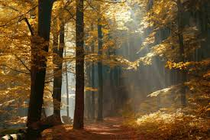
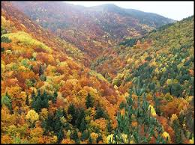
Recursos : madera , minería actividades agrarias y ganaderas .
Problemas :
Intenso proceso de talado del bosque para obtener la madera y tierras de cultivo y pasto para el ganado .
Graves problemas de contaminación de la atmosfera por emisiones de los procedentes de los vehículos , la industria o de las calefacciones. también es importante la contaminación de suelo y de las aguas por los vertidos urbanos ,tener en cuenta que gran parte del mundo desarrollado e industrializado es el que mas contaminado y se encuentra en este ámbito.
16

Slide 19
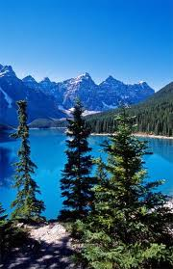
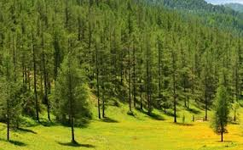
El bosque de coníferas o taiga
Zona de clima continental, de inviernos muy fríos. Se extiende por el norte de Europa, Asia y América.
Vegetación: está formada por abetos y pinos, sus hojas tiene forma acícula y son perennes. Son árboles de forma cónica y capaces de soportar las bajas temperaturas.
El suelo es pobre
Fauna: grandes mamíferos como el alce( herbívoro) o el oso (omnívoro) y más pequeños como el zorro, lobo…
Recursos: madera, gas natural, petróleo..
Problemas:
Talas excesivas
Contaminación de la atmósfera y de las aguas.
17

Slide 20
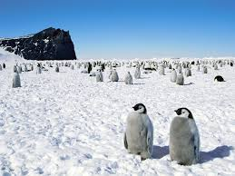
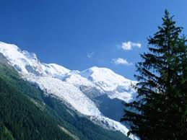
Los paisajes fríos
18

Slide 21
La tundra
Zona de clima polar no extremo, la temperatura media se sitúa por encima de los 0 grados durante pocos meses.
Vegetación: es una pradera formada por especies de poca altura: musgos y arbustos, sauces y abedules enanos. La vegetación desaparece en el largo invierno, cuando las temperaturas bajan.
El suelo es pobre y permanece helado y cubierto de nieve y hielo.
Fauna: animales como el reno o el zorro. Por las bajas temperatura es una zona baja en población.
Recursos: zonas que en el subsuelo tienen Urano y petróleo.
Problemas: fundamentalmente por el calentamiento global
19

Slide 22
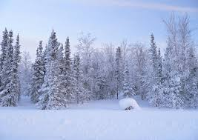
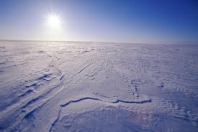
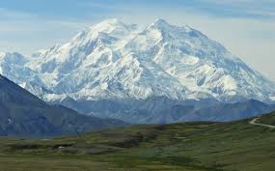
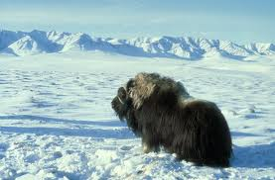
20

Slide 23
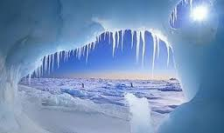
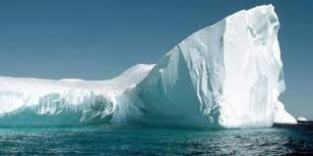
Los hielos perpetuos
Se localizan en las zonas de clima polar extremo, donde las temperaturas no superan los 0 grados en todo el año.
El suelo permanece cubierto por el hielo durante todo el año y no existe vegetación.
Fauna: pingüinos, focas, osos polares son capaces de soportar bajísimas temperaturas.
Está zona esta prácticamente despoblada .
Recursos: la Antártida tiene un subsuelo petróleo, gas y también se encuentra oro y uranio.
Problemas: el calentamiento global.
21

Slide 24
Alta montaña
Son paisajes que se dan en zonas elevadas, el inviernos son largos y fríos y los veranos cortos y frescos y tiene abundantes precipitaciones.
Vegetación: la especies vegetales van cambiado con la altitud, según soporten más o menos frío. Un ejemplo de la distribución:
Hasta los 800 m: la vegetación propia del lugar.
Desde los 800 a los 1.700 m: bosques caducifolio, con robles, hayas..
Desde los 1.700 a los 2.200 m: bosques de coníferas( pinos, abetos).
Desde los 2.200 a los 2.500 m: pradera alpina.
Por encima de los 2.500 m: canchales (zona de piedra)
Fauna: en las montañas abundan las marmotas y cabras. La población está en las zonas menos frías. No obstante, son zonas poco pobladas.
Recursos: madera, productos ganaderos, minerales…
22

Slide 25
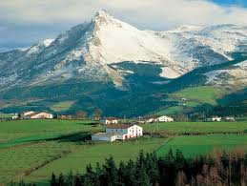
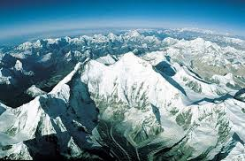
Problemas:
la explotación turística afecta gravemente al medio.
El trazado de modernas vías de comunicación.
23

Slide 26
Conclusión
Como ya hemos hablado antes, hay diferentes tipos de paisajes naturales. Que son: cálidos, templados y fríos.
Los paisajes cálidos se componen de:
Selva ecuatorial se extiende por algunos continentes.
Bosque tropical es lluvioso, con temperaturas elevadas todo el año.
La sabana su clima es lluvioso y seco.
Los Desiertos cálidos se extienden alrededor de los trópicos sus temperaturas son elevadas y sus precipitaciones escasas.
Los paisajes templados se componen de:

